Slide 1
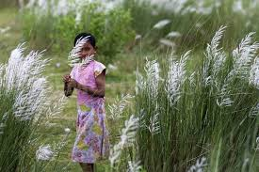
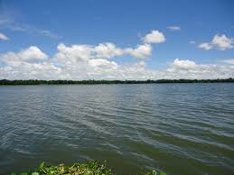
স্বাগতম

Slide 2
শিক্ষক পরিচিতি
নামঃ মোঃ নুর আলম
সহকারী শিক্ষক
সোনাপুর আহম্মদিয়া সরকারী প্রা.বিদ্যালয়।
রামগঞ্জ , লক্ষ্মীপুর।

Slide 3
শ্রেণিঃ পঞ্চম
বিষয়ঃ বিজ্ঞান
অধ্যায়ঃ পদার্থ ও শক্তি
পাঠের নামঃ শক্তি
পাঠ্যাংশঃ কোন কিছু করার সামর্থ্যই হলো শক্তি .....কাজটি সম্পূর্ণ করি।
পাঠ পরিচিতি

Slide 4
শিখনফল
এই পাঠ শেষে শিক্ষার্থী......
১৬.২.১ শক্তির বিভিন্ন উৎসের নাম বলতে পারবে।

Slide 5
পূর্বজ্ঞান যাচাই
নিম্নোক্ত প্রশ্নের মাধ্যমে পূর্বজ্ঞান যাচাই করবো-
প্রশ্নঃ শক্তি কী?
উত্তরঃ কাজ করার সামর্থ্যকে শক্তি বলে।
প্রশ্নঃ আমরা শক্তি কোথায় হতে পেয়ে থাকি?
উত্তরঃ আমরা শক্তি খাদ্য হতে পেয়ে থাকি।
প্রশ্নঃ তাহলে আমাদের শক্তি উৎস হলো কি?
উত্তরঃ তাহলে আমাদের শক্তির উৎস হলো খাদ্য।

Slide 6
তাহলে ,আজ আমরা-
শক্তির উৎস
সম্পর্কে জানবো।

Slide 7
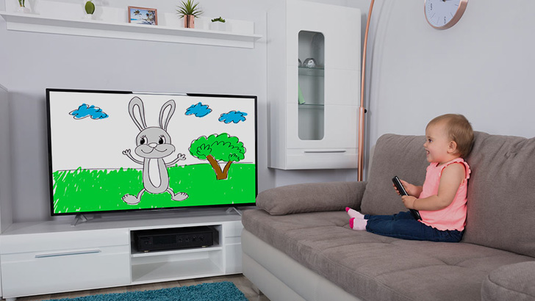
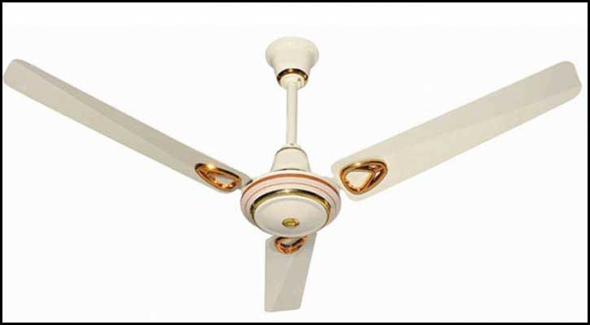
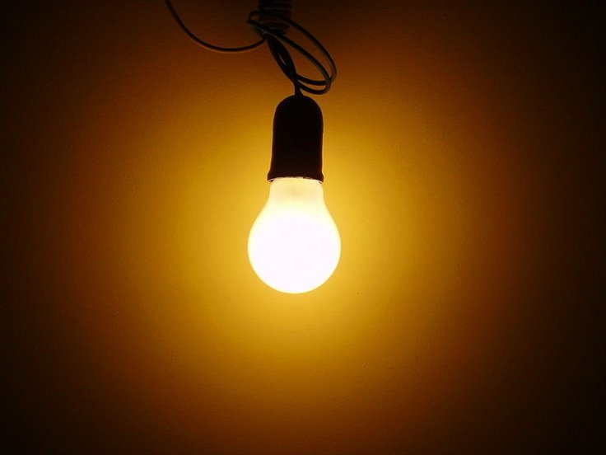
দেখ ও বল
টেলিভিশন
বৈদ্যুতিক পাখা
বৈদ্যুতিক বাতি
ছবিতে প্রদর্শিত প্রযুক্তিগুলো কীসের মাধ্যমে চালানো হয়?
ছবিতে প্রদর্শিত প্রযুক্তিগুলো বৈদ্যুতিক শক্তির মাধ্যমে চালানো হয়।

Slide 8
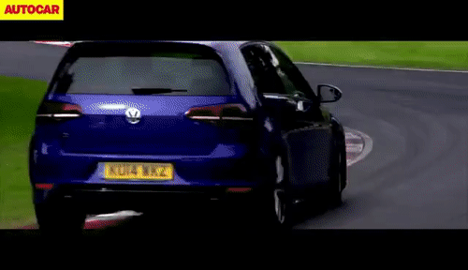
দেখ ও বল
চলমান গাড়ি
চলমান গাড়ির শক্তি কী ধরনের শক্তি ?
চলমান গাড়ির শক্তি যান্ত্রিক শক্তি।
কোন চলমান বস্তুর শক্তি হলো যান্ত্রিক শক্তি।

Slide 9
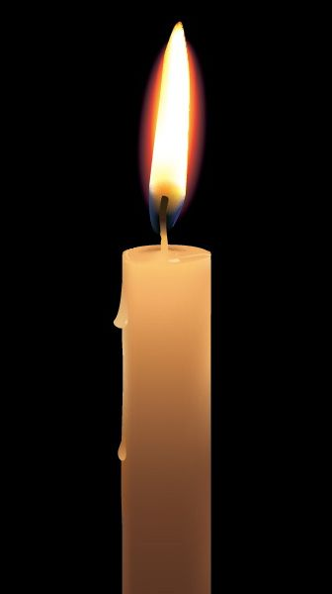
সূর্য
বাতি
ছবিতে প্রদর্শিত উৎসগুলো হতে আমরা কী শক্তি পাই?
এই উৎসগুলো থেকে আমরা আলোক শক্তি পেয়ে থাকি।
বিভিন্ন ধরণের আলো সৃষ্টি করতে সক্ষম যে শক্তি আমাদের দেখতে সাহায্য করে তাই আলোক শক্তি।
মোমবাতি

Slide 10
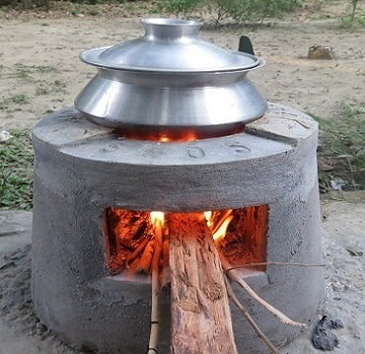
দেখ ও বল
ইস্ত্রি
চুলার আগুন
চুলার আগুন এবং বৈদ্যুতিক ইস্ত্রি থেকে আমরা কোন শক্তি পেয়ে থাকি?
চুলার আগুন এবং বৈদ্যুতিক ইস্ত্রি থেকে আমরা তাপ শক্তি পেয়ে থাকি।

Slide 11
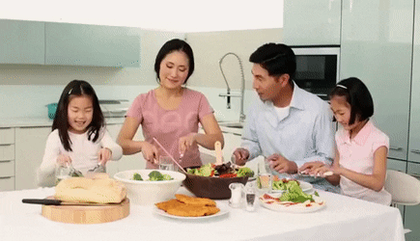
দেখ ও বল
খাবার খাচ্ছে
খাবার থেকে আমরা কোন শক্তি পেয়ে থাকি?
খাবার থেকে আমরা রাসায়নিক শক্তি পেয়ে থাকি।
খাবার, জ্বালানি তেল ,কয়লা ইত্যাদি থেকে রাসায়নিক শক্তি পাওয়া যায়।

Slide 12
দলীয় কাজ
নির্দেশনা অনুসারে নিচের ছকটি পূরণ কর-
যেভাবে শক্তি ব্যবহৃত হয় | শক্তির রূপ | শক্তির উৎস
টেলিভিশন, পাখা | বিদ্যুৎ শক্তি
বায়ুকল চালানো, গাড়ি চালানো | যান্ত্রিক শক্তি
দেখার ক্ষেত্রে, ঘর আলোকিত করা | আলোক শক্তি
খাবার খাওয়া, জ্বালানি | রাসায়নিক শক্তি

Slide 13
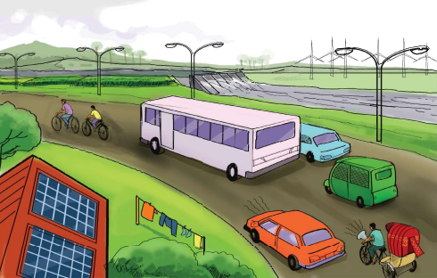
একক কাজ
চিত্রে যে যে শক্তির ব্যবহার রয়েছে তা নিজ নিজ খাতায় লেখ।

Slide 14
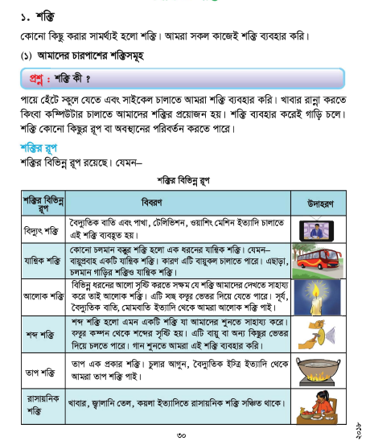
পাঠ্যবইয়ের সাথে সংযোগ স্থাপন
পাঠ্যবইয়ের ৩০ ও ৩১ নং পৃষ্ঠ্যা নিরবে পড়ো।

Slide 15
মূল্যায়ন
নিম্নোক্ত প্রশ্নের মাধ্যমে শিখণফল যাচাই করবো -
প্রশ্নঃ যান্তিক শক্তি কি কাজে ব্যবহার হয়?
উত্তরঃ উইন্ডমিল চালানোর কাজে যান্তিক শক্তি ব্যবহার হয়।
প্রশ্নঃ বৈদ্যুতিক বাতি থেকে কোন শক্তি পাই?
উত্তরঃ বৈদ্যুতিক বাতি থেকে আলোক শক্তি পাই।
প্রশ্নঃ বিদ্যুতিক শক্তির উৎস কী?
উত্তরঃ বিদ্যুতিক শক্তির উৎস হলো কয়লা, তেল ,সূর্য।
প্রশ্নঃ খাবার থেকে আমরা কি শক্তি পাই?
উত্তরঃ খাবার থেকে আমরা রাসায়নিক শক্তি পাই।

Slide 16
ধন্যবাদ

